Slide 1
Kedves János!
Szeretném kikérni véleményed, e készülö müvemröl, mely még bizonytalan, befejezetlen, de talán te tanácsot tudsz adni briliáns elméddel miként folytassam.

Slide 2
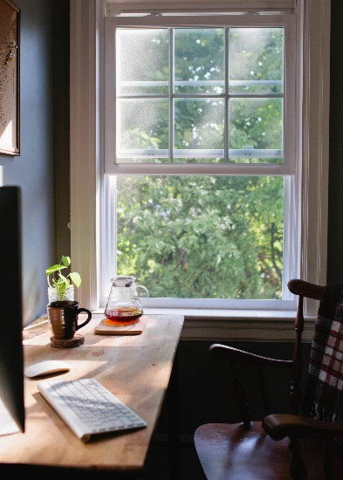
Útravaló verseimmel
E címet adtam friss költeményemnek, melyet valamiféle létösszegzésnek, lezárásnak, s talán utolsó versemnek szántam.
Megszámlálhatatlan órát, percet, pillanatot töltöttem az asztalomnál az ablakon kifelé merengve, miként fogalmazzam meg mondanivalómat.

Slide 3
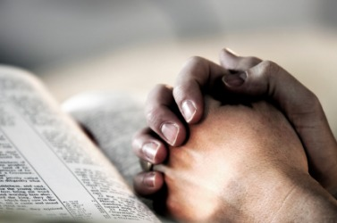
Oly gyönyörüen, kecsesen nem folynak a szavak tollamból, mint a Tiédböl János!
Szerettem volna ha versem által még közelebb érezhet az olvasó magához. Fontosnak tartom megemlíteni életutamat, számtalan megpróbáltatás keresztezte elöre menetelésemet, de újra és újra felülkerekedtem rajtuk.
Hittem, kétkedtem, vágytam és lemondtam,
Mosolygtam, sírtam, múlton és jövön.

Slide 4
„Láttam lezúgni nagy napok viharját,
Dicsöség, börtön ismerös velem,
Ha napsugár avagy villám futá át
E szívet, elzengé azt énekem.
Elzengte akaratlan mint madárka,
Kit nem kérdünk, ha dal, mit éreze.
Nem kérdik, azösz búcsúzó avarja
Miért halvány, piros vagy fekete.
Csak azt hallgatják, hódító-e hangja,
Csak azt nézik, ragyog-é a levél,
Ki gondol a madárra és a fára,
Ki a költöre, hogy mi sorsban él?
Ez a dicsöség! Óh, hideg, hideg kép!
Életrózsáinkból halálfüzér,
Küzdtérre érte, óh, szívem sohsem lép,
Mint a madár, az öszi lomb se kér.
De jól esik tudnom, nem a sikamló
Út az utam, mely semmiségbe vész,
És felsóhajtnom, veszhet már a kagyló,
A drága gyöngy, mely élni fog, ha kész.
Óh, bár gyöngy lenne mindenik dalocskám
Fényt hintve arra,kit megénekel.
Nézné irigyen a tömeg, csodálván
A fényt, mit költö választottja lel.”

Slide 5
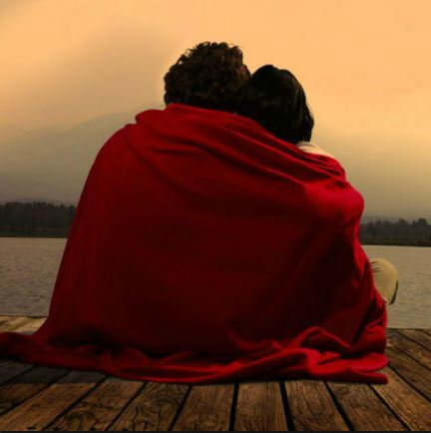
És még öröm, bú, hit, meg kétkedés lesz,
Tél és tavasz, ifjúság, szerelem,
Míg szent eszmékért ember harcol, érez,
Mindebböl osztályrész jutand nekem.
A versek önmagunkban nem állnak meg, s ami nagyon fontos:
egy müalkotáshoz két fél kell: az alkotó és a befogadó.

